Slide 1

OPASNOSTI OD STATIČKOG ELEKTRICITETA U PODZEMNIM METANSKIM RUDNICIMA UGLJA
CRNOGORSKI KOMITET MEĐUNARODNOG VIJEĆA
ZA VELIKE ELEKTRIČNE MREŽE - CIGRE
Fehim Velić Alija Muharemović
ZD RMU “Kakanj” d.o.o. Kakanj Elektrotehnički fakultet Sarajevo

Slide 2
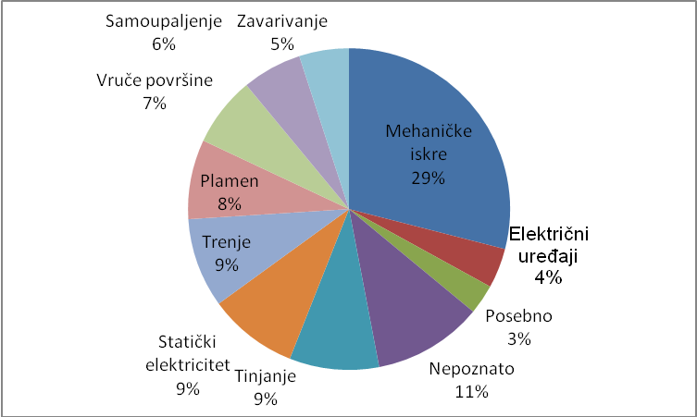
UVOD
Termin statički elektricitet, kao što mu samo ime govori, prvobitno se vezivao za naelektrisanje
u stanju mirovanja, međutim vremenom je postalo jasno da naelektrisanje može biti u stanju
mirovanja ali i u pokretu,
Proučavanje ovog fenomena obuhvata proučavanje uzročnika generisanja statičkog
elektriciteta, akumulaciju naelektrisanja na materijalima, kao i odvođenje (rasipanje)
akumuliranog naelektrisanja.
Slika1. Procentualna raspodjela uzručnika eksplozija

Slide 3
Kada je u pitanju podzemna eksploatacija uglja, najugroženije prostorije sa stanovišta opasnosti
od formiranja eksplozivne smješe su separatno provjetravane prostorije, tj. hodnici u toku
njihove izrade, tako za ove prostorije zakonska regulativa propisuje najstrožije kriterije.
Da bi došlo do bilo koje eksplozije potrebno je da budu ispunjena tri uskova, odnosno da su u
određenom prostoru istovremeno prisutni kisik, zapaljiva supstanca (u rudnicima se najčešće
radi o metanu) i da postoji izvor paljenja. Kada je u pitanju statički elektricitet to je pojava
elektrostatskog luka.
Da bi se nešto moglo smatrati izvorom paljenja potrebno je da taj izvor bude u stanju zapaliti
određene zapaljive materijale i smješe, odnosno da može razviti temperaturu paljenja i
minimalnu energiju paljenja (MEP) materijala
Usljed strujanja zraka kroz ventilacionu cijev brzinom v(t) (m/s), u prostoru sa povećanom
koncentracijom eksplozivnih smješa, na unutrašnjoj i vanjskoj površini ventilacione cijevi dolazi
do nastajanja električnih opterečenja q(t) odnosno jonizovanih molekula n(t).

Slide 4
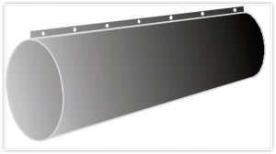
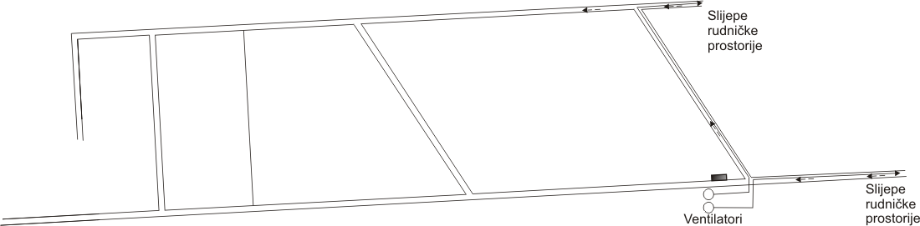
STATIČKI ELKTRICITET NEELKTRIČNIH UREĐAJA I DIJELOVA POSTROJENJA
Rudnička radilišta (slijepe prostorije) provjetravaju se pomoću cijevnih ventilatora, koji u
slijepu prostoriju dopremaju svješi vazduh, neophodan za boravak i rad ljudi u tim prostorijama
Za kompresionu ventilaciju rudničkih radilišta koriste se cijevi proizvedene od tehničkog
tekstila sa obostranom PVC presvlakom koja nije zapaljiva (indeks kisika iznad 27%),
površinskog otpora ispod 10⁸ Ω, sa neupaljivom tehničkom tkaninom, otporna na ulja i pare
topila.
Slika 2. Ventilacione cijevi za kompresionu ventilaciju
Slika 3. Ventilisanje slijepih rudničkih
prostorija pomoću cijevnih ventilatora

Slide 5
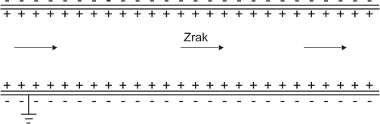
Odvođenje nagomilanom statičkog elektriciteta, koji se javlja na unutrašnjoj i vanjskoj površini
ventilacionih cijevi, vrši se preko metalne mase ventilatora, ali pod uslovom da je ostvaren
kvalitetan spoj, kako između prve ventilacione cijevi i ventilatora, tako i između ventilacionih
cijevi međusobno.
Slika 4. Raspodjela nagomilanog statičkog elektriciteta na ventilacionim cijevima
Da li je u određenim postrojenjima, dijelovima postrojenja ili instalacijama prisutan statički
elektricitet, možemo provjeriti mjerenjima pomoću instrumenata za ispitivanje statičkog
elektriciteta.
Instrumenti za ispitivanje statičkog elekticiteta dijele se u tri grupe, i to:
indikatori i detektori statičkog elektriciteta;
elektrometri - kojima se mjeri statički elektricitet;
registrujući instrumenti - koji registruju količinu statičkog elektriciteta.

Slide 6
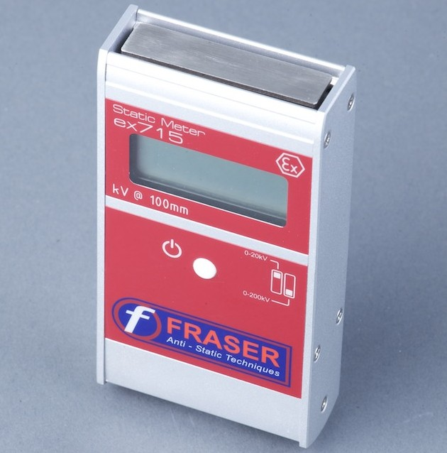
Za ispitivanje statičkog elektriciteta u eksplozivnim zonama potrebno je upotrijebiti instrument
u protueksplozijskoj izvedbi. Jedan takav instrument prikazan je na slijedećoj slici.
Slika 5. Uređaj za kontrolu statičkog elektriciteta u eksplozivnim zonama
Redni broj ventilacione cijevi | Jedinica mjere | Izmjerena vrijednost
1 | kV | 0,02
2 | kV | 0,02
3 | kV | 0,03
4 | kV | 0,01
5 | kV | 0,02
6 | kV | 0,02
7 | kV | 0,01
8 | kV | 0,01
9 | kV | 0,02
10 | kV | 0,02
11 | kV | 0,01
12 | kV | 0,02
13 | kV | 0,01
14 | kV | 0,01
15 | kV | 0,01
16 | kV | 0,02
17 | kV | 0,02
18 | kV | 0,01
19 | kV | 0,02
20 | kV | 0,02
21 | kV | 0,02
22 | kV | 0,01
23 | kV | 0,01
Tabela II. Prikaz rezultata mjerenja statičkog
elekticiteta na ventilacionim cijevima

Slide 7
Redni broj trakastog transportera | Jedinica mjere | Izmjerena vrijednost
1 | kV | 0,1
2 | kV | 0,02
3 | kV | 0,3
4 | kV | 0,01
5 | kV | 0,4
6 | kV | 0,2
7 | kV | 0,01
8 | kV | 0,03
Tabela II. Prikaz rezultata mjerenja statičkog elekticiteta na trakama
stacionarnih transportera

Slide 8
ISPITIVANJE VODLJIVOSTI NOSIOCA STATIČKOG ELEKTRICITETA
Prema standardu IEC 1241-2-2 definisana je shema uređaja za ispitivanje vodljivosti
ventilacionih cijevi i traka za trakaste transportere. Na slijedećim slikama prikazane su shema
definisana pomenutim standardom i fotografija uređaja napravljenog prema shemi definisanoj
pomenutim standardom.
Slika 7. Uređaj za ispitivanje površinske vodljivosti
Slika 6. Shema uređaja za ispitivanje vodljivosti

Slide 9
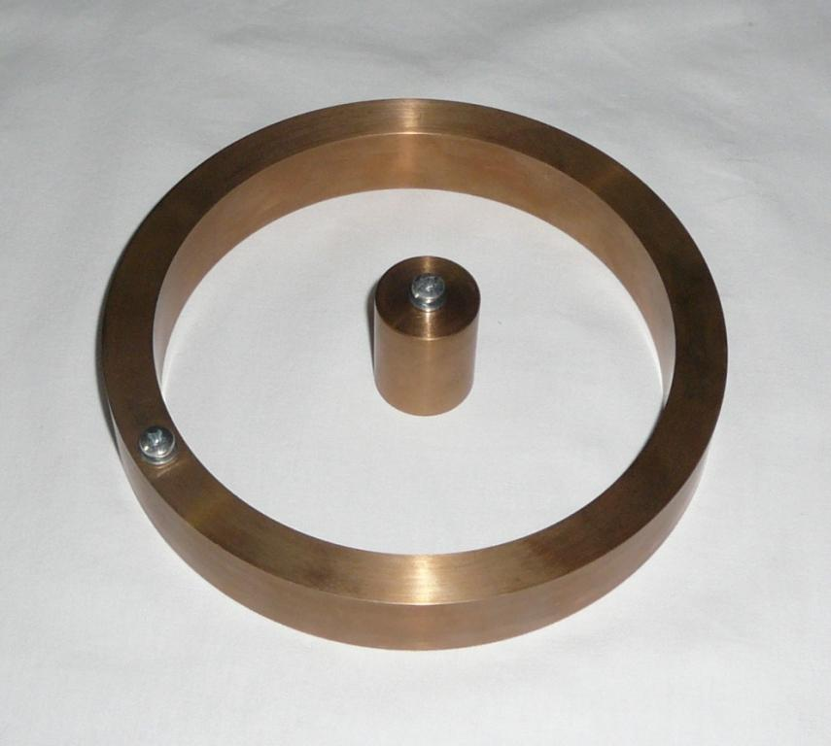
Slika 8. Set elektroda za ispitivanje vodljivosti ventilacionih cijevi
Slika 9. Set elektroda za ispitivanje vodljivosti transportnih traka

Slide 10
MJERENJE POVRŠINSKOG OTPORA VENTILACIONIH CIJEVI
Da bi ventilaciona cijev, ispunjavala uslov antistatičnosti prema važećim pravilnicima,
neophodno je da površinski otpor ventilacionih cijevi bude manji od 10⁸ Ω, a što s postiže
izvanrednom glatkoćom unutrašnjosti ventilacionih cijevi.
Obzirom da na vrijednost površinskog otpora utiče pravilna montaža ventilacionih cijevi.
Najednostavniji način provjere da li su ventilacione cijevi pravilno montirane, sa aspekta
odvođenja statičkog elektriciteta, jeste da se izvrši mjerenje površinskog otpora između
zakački koje drže ventilacionu cijev.
Redni broj | Ventilaciona cijev broj 10 (l=15 m) | Rastojanje (m) | Otpor (MΩ)
1. | Zakačka 1 - 2 | 0,40 | 0,42
2. | Zakačka 1 - 3 | 1,30 | 0,81
3. | Zakačka 1 - 4 | 2,20 | 0,90
4. | Zakačka 1 - 5 | 3,10 | 1,45
5. | Zakačka 1 - 6 | 4,00 | 1,20
6. | Zakačka 1 - 7 | 4,90 | 1,06
7. | Zakačka 1 - 8 | 5,80 | 2,07
8. | Zakačka 1 - 9 | 6,70 | 1,06
9. | Zakačka 1 - 10 | 7,60 | 2,08
10. | Zakačka 1 - 11 | 8,50 | 1,19
11. | Zakačka 1 - 12 | 9,40 | 1,60
12. | Zakačka 1 - 13 | 10,30 | 1,98
13. | Zakačka 1 - 14 | 11,20 | 0,90
14. | Zakačka 1 - 15 | 12,10 | 1,49
15. | Zakačka 1 - 16 | 13,00 | 2,01
16. | Zakačka 1 - 17 | 13,90 | 1,19
17. | Zakačka 1 - 18 | 14,30 | 1,79
Slika 10. Prikaz zakački ventilacionih cijevi
Tabela III. Prikaz rezultata mjerenja površinskog otpora između zakački jedne ventilacione cijevi

Slide 11
ZAKLJUČAK
Iz navedenog u ovom radu jasno je da problem postojanja nagomilanog statičkog elektriciteta
u podzemnim rudnicima predstavlja nešto što se ni u kom smislu nesmije zanemarivati, ali uz
provođenje mjera kojima se može kontrolisati njegovo prisustvo, količina i provodljivost
neelektričnih nosioca statičkog elektriciteta, jasno je da se opasnost od pojave
elektrostatičke iskre može svesti na mjeru koja je prihvatljiva za nesmetano odvijanje
tehnoloških procesa u podzemnim rudnicima.

Slide 12
Hvala na pažnji!

Slide 13
PITANJA Z DISKUSIJU
Navedite legislativu koja uređuje zaštitu od statičkog elektriciteta, a posebno o postupku i rokovima za ispitivanja uslova radne sredine?
2. Da li je u u RMU „Kakanj“ izvršena procjena opasnosti od statičkog elektriciteta, odnosno klasifikacija i kategorizacija jama i razvrstavanje jamskih prostorija prema stepenu opasnosti od metana i eksplozivne ugljene prašine, te da li je ispitnom metodom utvrđena ispunjenost postavljenih kriterijuma?
3. Na koji način se vrši upravljanje rizikom u RMU „Kakanj“ i u skladu sa istim koja su primijenjena uputstva, preporuke i preventivne tehničke mjere za sprečavanje opasnosti od paljenja eksplozivne smješe, procedure za kontrolu opasnosti, opremljenost, kao i sve druge aktivnosti i postupke, koji se preduzimaju za siguran i kvalitetan rad i održavanje, radi eliminacije uzročnika paljenja usljed statičkog elektriciteta?

Slide 14
Pitanje br. 1:
Jedan od 83 podzakonska akta Zakona o rudarstvu FBiH (Službene novine FBiH, broj 26), je:
PRAVILNIK O TEHNIČKIM NORMATIVIMA ZA ZAŠTITU OD STATIČKOG ELEKTRICITETA (Objavljen
u "Sl. listu SFRJ", broj 62/73)
Član 28.
Izuzetno od odredbe člana 26. i glave III ovog pravilnika, koji utvrđuju mjesta ugrožena od eksplozivnih smeša, treba pri novim tehnološkim postupcima i upotrebi novih materijala ispitati da li postoji opasnost od statičkog elektriciteta kad je u pitanju postupak u atmosferi eksplozivnih smeša. Ako se utvrdi da postoji opasnost od statičkog elektriciteta, treba preduzeti odgovarajuće mere zaštite.
P R A V I L N I K O POGONSKOJ KONTROLI STATIČKOG ELEKTRICITETA U RADNIM PROSTORIJAMA I OBJEKTIMA ZD RMU ''KAKANJ'' D.O.O. KAKANJ, decembar 2011. godine,
Član 19.
Redovno, a najmanje dva puta godišnje u podzemnoj ekeploataciji, magacinima eksploziva i benzinskim pumpama i jedan puta godišnje kod svih ostalih postrojenja, vršiti mjerenje otpornosti sistema uzemljenja i otpora galvanskih veza za odvođenje statičkog elektriciteta. Mjerenje otpornosti sistema uzemljenja i otpora galvanskih veza vršiti također prilikom instalisanja novog postrojenja, prilikom pomjeranja postrojenja na novu lokaciju, remonta i čiščenja postrojenja (ili u slučaju bilo kakvih radova na objektu ili postrojenju, koji uključuju i radove na uzemljenju).

Slide 15
Pitanje br. 2:
Nije izvršena procjena opasnosti os statičkog elektriciteta, ali je izvršena kategorizacija prostorija prema stepenu opasnosti od metana i eksplozivne ugljene prašine prema kojoj su sve prostorije podijenje u I i II grupu, što periodično potvđuje kroz izradu elaborata, koji sadrži određena mjerenja i ispitivanja.
Pitanje br. 3:
Prije svega regulisano Pravilnikom o pogonskoj kontroli statičkog elektriciteta, a zatim nabavkom i održavanjem električne i neelektrične opreme koja je namojenjena za upotrebu u rudnicima ugroženim metanom i opasnom ugljenom prašinim

